Slide 1
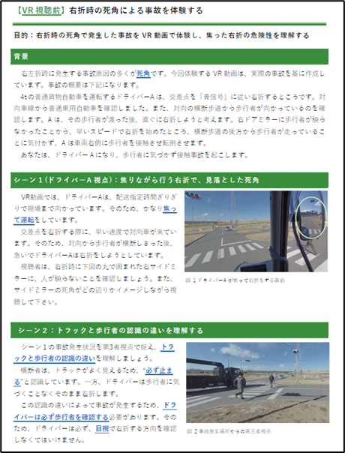
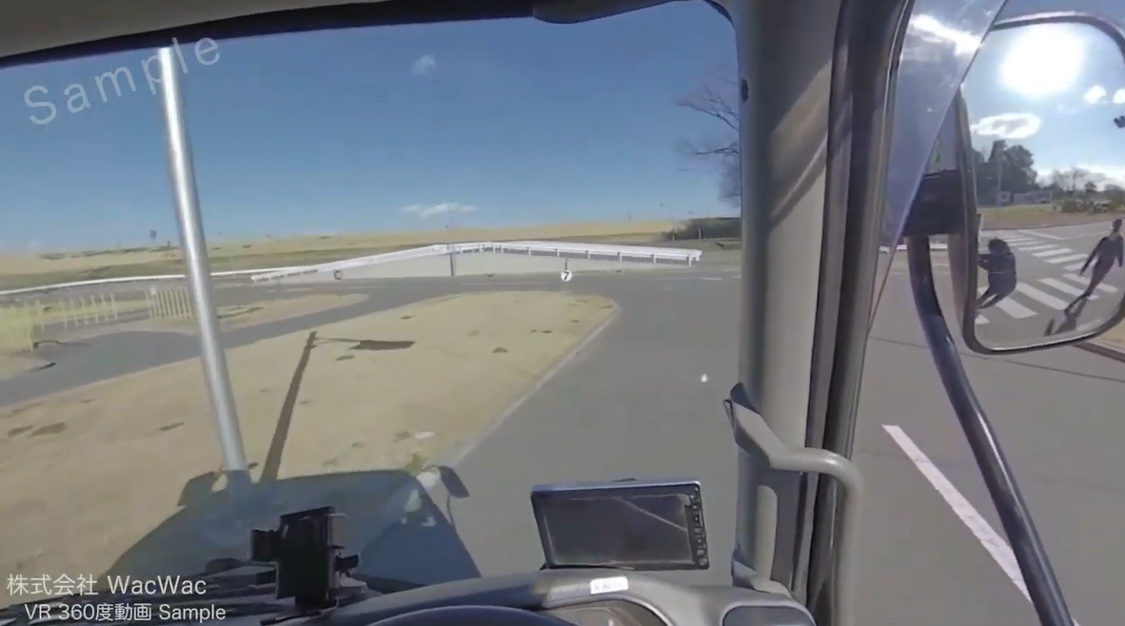
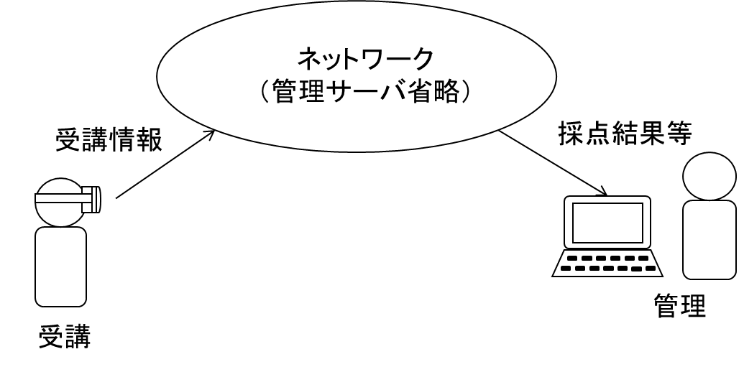
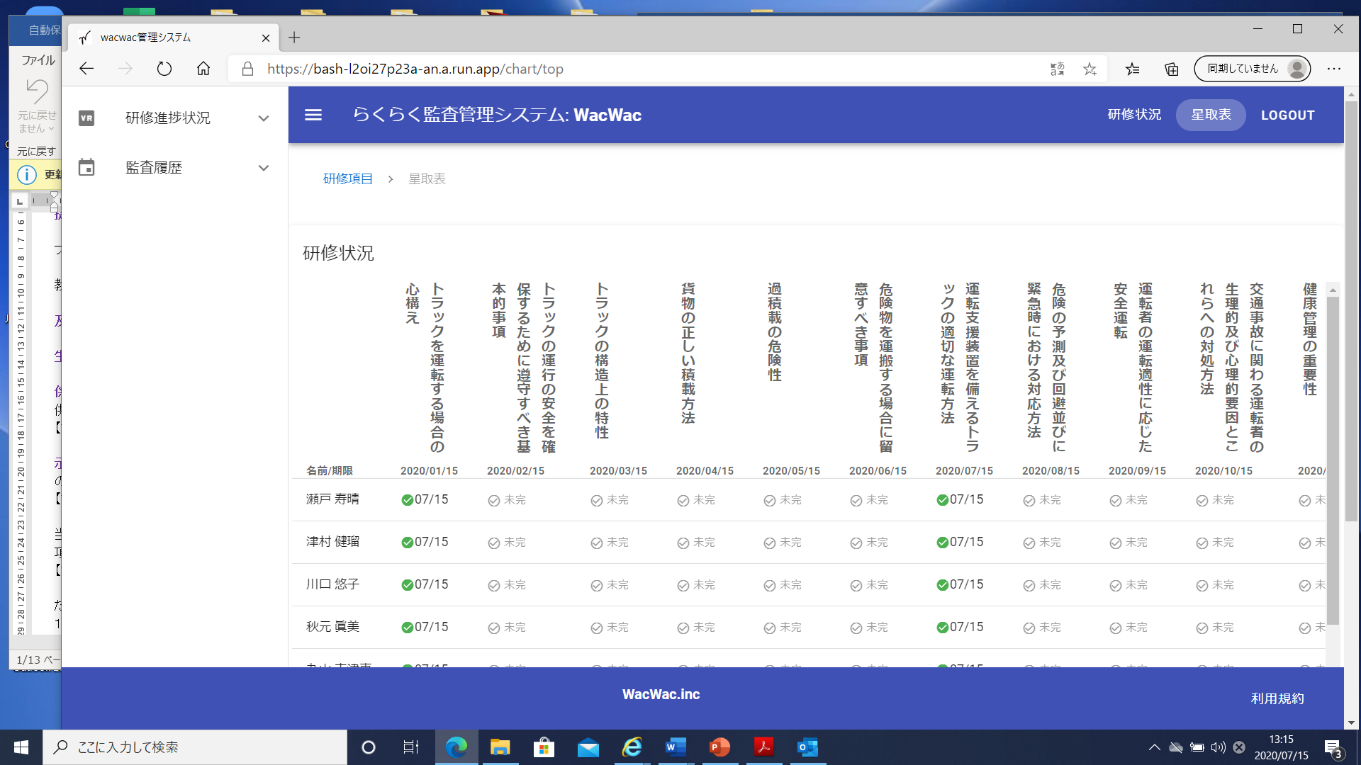
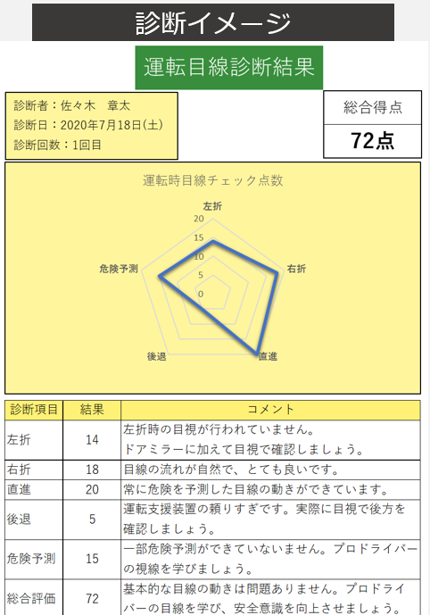
特許第2021-000363号
本特許は教育対象者のスキル向上と管理者の負担軽減を実現するものです。
特徴１．教育対象者のスキル向上と管理者の負担軽減を実現するビジネスモデル
（１）教育対象者のスキル向上
ペーパーによる予習コンテンツとVR端末による仮想現実コンテンツの２段階方式により理解度を高めます。
予習コンテンツ
仮想現実コンテンツ
（２）管理者負担軽減
受講進捗状況の確認、受講者の採点評価、監査用提出資料の作成をネットワークを介して提供します。
情報の流れイメージ
アウトプット例（受講進捗状況）
アウトプット例（個別評価結果）

Slide 2
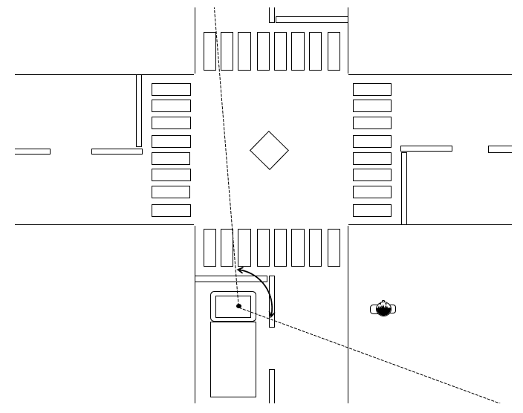
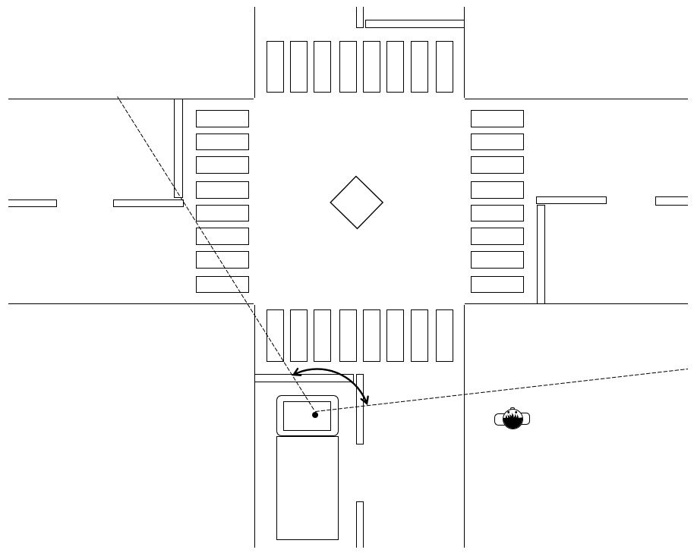
特徴２．熟練者の動作ポイントを視界範囲に反映した仮想現実映像と評価の仕組み
データに基づきスキル向上に必要な動作を仮想現実映像に反映しています。
必要な動作を十分に行った場合の視界範囲
必要な動作が足りない場合の視界範囲
上図は仮想現実映像に係る交差点右折現場を平面的にあらわしたものです。
データに基づき熟練者（左図）と未熟者（右図）の視界範囲の差となる領域に歩行者を配置しています。
また、必要な動作を行ったことを評価する仕組みになっており、教育訓練を実施したことの根拠データとすることができます。

